Slide 1
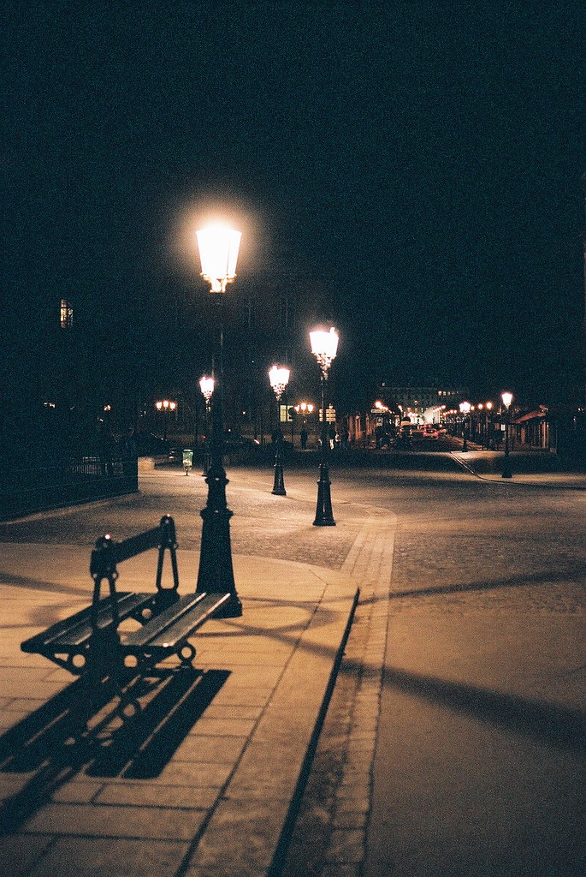
La Noche II
MJ13: Josué Martínez

Slide 2
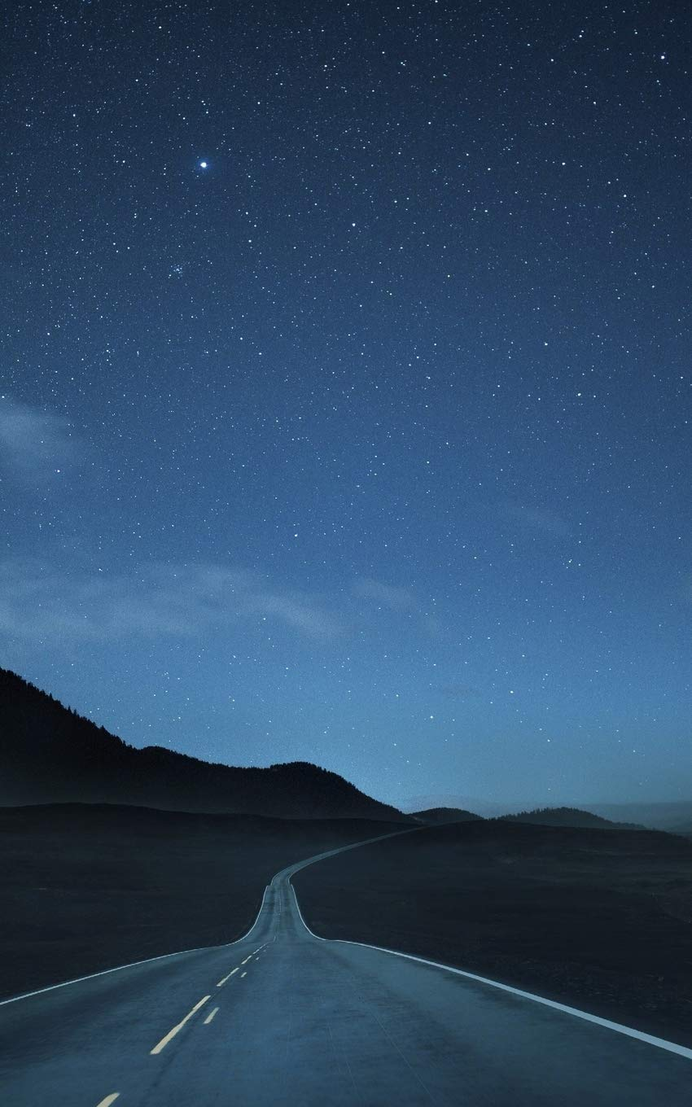
Unidad
Espíritu Santo
Jesús, la vid Verdadera
Jesús y sus discípulos aborrecidos por el mundo
Notes:
Capítulo 14:
Espíritu Santo:
Comunión. (19-21)
Paz e instrucción. (26-27)
Capítulo 15:
Vid:
Unidad en Cristo. (1-10)
Amor es unidad. (12-14)
Ya no somos siervos, somos hijos. (15-17)
Aborrecidos:
El mundo aborrece a Cristo. (18-23).
Nos aborrecen por ser testigos. (26-27)
Capítulo 16:
Jesús afirma nuestra fe. (1, 4)

Slide 3
Unidad
Espíritu Santo
Notes:
Capítulo 14:
Espíritu Santo:
Comunión. (19-21)
Paz e instrucción. (26-27)

Slide 4
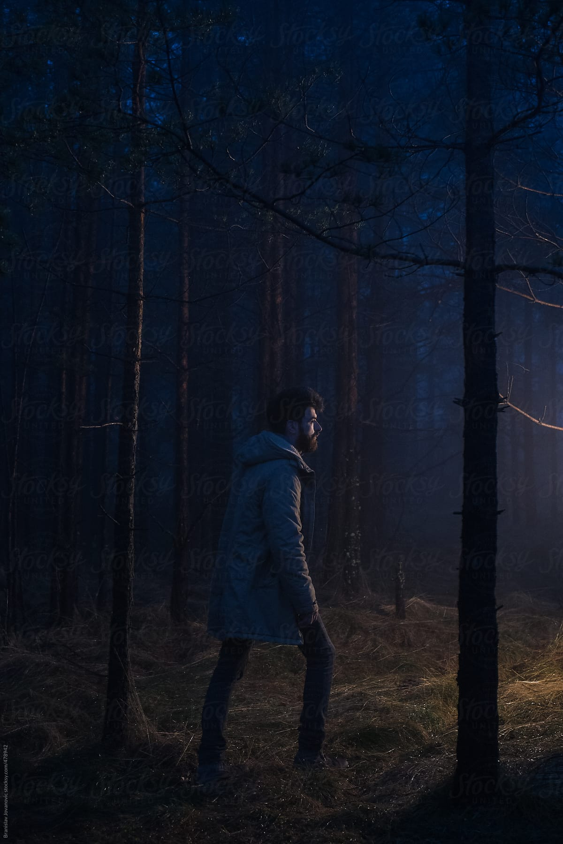
Espíritu Santo
Comunión
Notes:
Capítulo 14:
Espíritu Santo:
Comunión. (19-21)
Paz e instrucción. (26-27)

Slide 5
19. Dentro de poco el mundo ya no me verá más, pero ustedes sí me verán. Y porque yo vivo, también ustedes vivirán. 20. En aquel día ustedes se darán cuenta de que yo estoy en mi Padre, y ustedes en mí, y yo en ustedes. 21. ¿Quién es el que me ama? El que hace suyos mis mandamientos y los obedece. Y al que me ama, mi Padre lo amará, y yo también lo amaré y me manifestaré a él».

Slide 6
Espíritu Santo
Comunión
Paz e instrucciones
Notes:
Capítulo 14:
Espíritu Santo:
Comunión. (19-21)
Paz e instrucción. (26-27)

Slide 7
26. Pero el Consolador, el Espíritu Santo, a quien el Padre enviará en mi nombre, les enseñará todas las cosas y les hará recordar todo lo que les he dicho. 27. La paz les dejo; mi paz les doy. Yo no se la doy a ustedes como la da el mundo. No se angustien ni se acobarden.

Slide 8
Unidad
Espíritu Santo
Jesús, la vid Verdadera
Notes:
Capítulo 15:
Vid:
Unidad en Cristo. (1-10)
Amor es unidad. (12-14)
Ya no somos siervos, somos hijos. (15-17)

Slide 9
La Vid Verdadera
Unidad en Cristo
Notes:
Capítulo 15:
Vid:
Unidad en Cristo. (1-10)
Amor es unidad. (12-14)
Ya no somos siervos, somos hijos. (15-17)

Slide 10
1. »Yo soy la vid verdadera, y mi Padre es el labrador. 2. Toda rama que en mí no da fruto, la corta; pero toda rama que da fruto la poda para que dé más fruto todavía. 3. Ustedes ya están limpios por la palabra que les he comunicado.

Slide 11
4. Permanezcan en mí, y yo permaneceré en ustedes. Así como ninguna rama puede dar fruto por sí misma, sino que tiene que permanecer en la vid, así tampoco ustedes pueden dar fruto si no permanecen en mí. 5. »Yo soy la vid y ustedes son las ramas. El que permanece en mí, como yo en él, dará mucho fruto; separados de mí no pueden ustedes hacer nada.

Slide 12
6. El que no permanece en mí es desechado y se seca, como las ramas que se recogen, se arrojan al fuego y se queman. 7. Si permanecen en mí y mis palabras permanecen en ustedes, pidan lo que quieran, y se les concederá. 8. Mi Padre es glorificado cuando ustedes dan mucho fruto y muestran así que son mis discípulos.

Slide 13
9. »Así como el Padre me ha amado a mí, también yo los he amado a ustedes. Permanezcan en mi amor. 10. Si obedecen mis mandamientos, permanecerán en mi amor, así como yo he obedecido los mandamientos de mi Padre y permanezco en su amor.

Slide 14
La Vid Verdadera
Unidad en Cristo
Amor es Unidad
Notes:
Capítulo 15:
Vid:
Unidad en Cristo. (1-10)
Amor es unidad. (12-14)
Ya no somos siervos, somos hijos. (15-17)

Slide 15
12. Y este es mi mandamiento: que se amen los unos a los otros, como yo los he amado. 13. Nadie tiene amor más grande que el dar la vida por sus amigos. 14. Ustedes son mis amigos si hacen lo que yo les mando.

Slide 16
La Vid Verdadera
Unidad en Cristo
Amor es Unidad
Ya no somos siervos, somos hijos
Notes:
Capítulo 15:
Vid:
Unidad en Cristo. (1-10)
Amor es unidad. (12-14)
Ya no somos siervos, somos hijos. (15-17)

Slide 17
15. Ya no los llamo siervos, porque el siervo no está al tanto de lo que hace su amo; los he llamado amigos, porque todo lo que a mi Padre le oí decir se lo he dado a conocer a ustedes.

Slide 18
16. No me escogieron ustedes a mí, sino que yo los escogí a ustedes y los comisioné para que vayan y den fruto, un fruto que perdure. Así el Padre les dará todo lo que le pidan en mi nombre.

Slide 19
17. Este es mi mandamiento: que se amen los unos a los otros.

Slide 20
Unidad
Espíritu Santo
Jesús, la vid Verdadera
Jesús y sus discípulos aborrecidos por el mundo
Notes:
Capítulo 14:
Aborrecidos:
El mundo aborrece a Cristo. (18-23).
Nos aborrecen por ser testigos. (26-27)
Capítulo 16:
Jesús afirma nuestra fe. (1, 4)

Slide 21
Jesús y sus discípulos aborrecidos
El mundo aborrece a Cristo
Notes:
Capítulo 15:
Aborrecidos:
El mundo aborrece a Cristo. (18-23).
Nos aborrecen por ser testigos. (26-27)
Capítulo 16:
Jesús afirma nuestra fe. (1, 4)

Slide 22
18. »Si el mundo los aborrece, tengan presente que antes que a ustedes, me aborreció a mí. 19. Si fueran del mundo, el mundo los amaría como a los suyos. Pero ustedes no son del mundo, sino que yo los he escogido de entre el mundo. Por eso el mundo los aborrece.

Slide 23
20. Recuerden lo que les dije: “Ningún siervo es más que su amo”. Si a mí me han perseguido, también a ustedes los perseguirán. Si han obedecido mis enseñanzas, también obedecerán las de ustedes. 21. Los tratarán así por causa de mi nombre, porque no conocen al que me envió.

Slide 24
22. Si yo no hubiera venido ni les hubiera hablado, no serían culpables de pecado. Pero ahora no tienen excusa por su pecado. 23. El que me aborrece a mí también aborrece a mi Padre.

Slide 25
Jesús y sus discípulos aborrecidos
El mundo aborrece a Cristo
Nos Aborrecen por ser Testigos
Notes:
Capítulo 15:
Aborrecidos:
El mundo aborrece a Cristo. (18-23).
Nos aborrecen por ser testigos. (26-27)
Capítulo 16:
Jesús afirma nuestra fe. (1, 4)

Slide 26
26. Cuando venga el Consolador, que yo les enviaré de parte del Padre, el Espíritu de verdad que procede del Padre, él testificará acerca de mí. 27. Y también ustedes darán testimonio porque han estado conmigo desde el principio.

Slide 27
Jesús y sus discípulos aborrecidos
El mundo aborrece a Cristo
Nos Aborrecen por ser Testigos
Jesús afirma nuestra fe
Notes:
Capítulo 15:
Aborrecidos:
El mundo aborrece a Cristo. (18-23).
Nos aborrecen por ser testigos. (26-27)
Capítulo 16:
Jesús afirma nuestra fe. (1, 4)

Slide 28
1. »Todo esto les he dicho para que no flaquee su fe. 4. Y les digo esto para que cuando llegue ese día se acuerden de que ya se lo había advertido. Sin embargo, no les dije esto al principio porque yo estaba con ustedes.

Slide 29
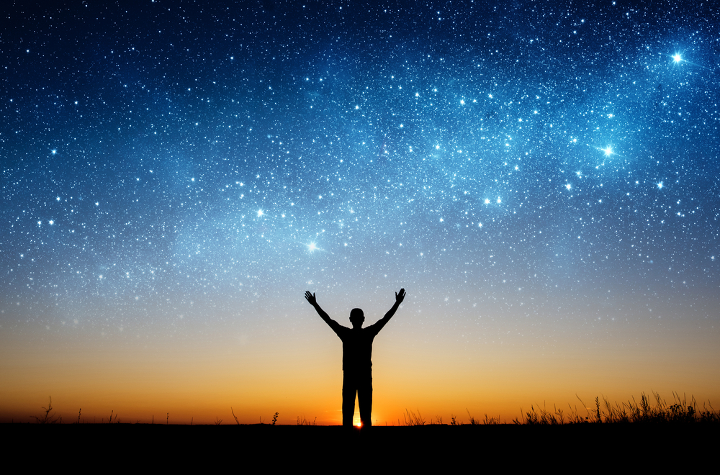
La Despedida de Jesús
Jesús ora por sí mismo
Jesús ora por sus discípulos
Jesús ora por todos los creyentes.
Notes:
Capítulo 16:
Despedida:
Despedida. (16, 20)
Revelación. (22-25)
Capítulo 17
Propia:
Llegó la hora. (1-5)
Discípulos:
Los que me diste. (6-11)
No son del mundo. (14-18)
Creyentes
Futuros. (20-24)

Slide 30
Despedida
Adiós
Notes:
Capítulo 16:
Despedida:
Despedida. (16, 20)
Revelación. (22-25)

Slide 31
16. »Dentro de poco ya no me verán; pero un poco después volverán a verme». 20. Ciertamente les aseguro que ustedes llorarán de dolor, mientras que el mundo se alegrará. Se pondrán tristes, pero su tristeza se convertirá en alegría.

Slide 32
Despedida
Adiós
Revelación
Notes:
Capítulo 16:
Despedida:
Despedida. (16, 20)
Revelación. (22-25)

Slide 33
22. Lo mismo les pasa a ustedes: Ahora están tristes, pero cuando vuelva a verlos se alegrarán, y nadie les va a quitar esa alegría. 23. En aquel día ya no me preguntarán nada. Ciertamente les aseguro que mi Padre les dará todo lo que le pidan en mi nombre.

Slide 34
24. Hasta ahora no han pedido nada en mi nombre. Pidan y recibirán, para que su alegría sea completa. 25. »Les he dicho todo esto por medio de comparaciones, pero viene la hora en que ya no les hablaré así, sino que les hablaré claramente acerca de mi Padre.

Slide 35
La Despedida de Jesús
Jesús ora por sí mismo
Notes:
Capítulo 16:
Despedida:
Despedida. (16, 20)
Revelación. (22-25)
Capítulo 17
Propia:
Llegó la hora. (1-5)
Discípulos:
Los que me diste. (6-11)
No son del mundo. (14-18)
Creyentes
Futuros. (20-24)

Slide 36
Propia
Llegó la hora
Notes:
Capítulo 17
Propia:
Llegó la hora. (1-5)

Slide 37
1. Después de que Jesús dijo esto, dirigió la mirada al cielo y oró así: «Padre, ha llegado la hora. Glorifica a tu Hijo, para que tu Hijo te glorifique a ti, 2. ya que le has conferido autoridad sobre todo mortal para que él les conceda vida eterna a todos los que le has dado.

Slide 38
3. Y esta es la vida eterna: que te conozcan a ti, el único Dios verdadero, y a Jesucristo, a quien tú has enviado. 4. Yo te he glorificado en la tierra, y he llevado a cabo la obra que me encomendaste.

Slide 39
5. Y ahora, Padre, glorifícame en tu presencia con la gloria que tuve contigo antes de que el mundo existiera.

Slide 40
La Despedida de Jesús
Jesús ora por sí mismo
Jesús ora por sus discípulos
Notes:
Capítulo 16:
Despedida:
Despedida. (16, 20)
Revelación. (22-25)
Capítulo 17
Propia:
Llegó la hora. (1-5)
Discípulos:
Los que me diste. (6-11)
No son del mundo. (14-18)
Creyentes
Futuros. (20-24)

Slide 41
Discípulos
Los que me diste
No son del mundo
Notes:
Capítulo 17
Discípulos:
Los que me diste. (6-11)
No son del mundo. (14-18)

Slide 42
6. »A los que me diste del mundo les he revelado quién eres. Eran tuyos; tú me los diste y ellos han obedecido tu palabra. 7. Ahora saben que todo lo que me has dado viene de ti,

Slide 43
8. porque les he entregado las palabras que me diste, y ellos las aceptaron; saben con certeza que salí de ti, y han creído que tú me enviaste. 9. Ruego por ellos. No ruego por el mundo, sino por los que me has dado, porque son tuyos.

Slide 44
10. Todo lo que yo tengo es tuyo, y todo lo que tú tienes es mío; y por medio de ellos he sido glorificado. 11. Ya no voy a estar por más tiempo en el mundo, pero ellos están todavía en el mundo, y yo vuelvo a ti. »Padre santo, protégelos con el poder de tu nombre, el nombre que me diste, para que sean uno, lo mismo que nosotros.

Slide 45
Discípulos
Los que me diste
No son del mundo
Notes:
Capítulo 17
Discípulos:
Los que me diste. (6-11)
No son del mundo. (14-18)

Slide 46
14. Yo les he entregado tu palabra, y el mundo los ha odiado porque no son del mundo, como tampoco yo soy del mundo. 15. No te pido que los quites del mundo, sino que los protejas del maligno.

Slide 47
16. Ellos no son del mundo, como tampoco lo soy yo. 17. Santifícalos en la verdad; tu palabra es la verdad. 18. Como tú me enviaste al mundo, yo los envío también al mundo.

Slide 48
La Despedida de Jesús
Jesús ora por sí mismo
Jesús ora por sus discípulos
Jesús ora por todos los creyentes.
Notes:
Capítulo 16:
Despedida:
Despedida. (16, 20)
Revelación. (22-25)
Capítulo 17
Propia:
Llegó la hora. (1-5)
Discípulos:
Los que me diste. (6-11)
No son del mundo. (14-18)
Creyentes
Futuros. (20-24)

Slide 49
Creyentes
Futuros
Notes:
Capítulo 17
Creyentes
Futuros. (20-24)

Slide 50
20. »No ruego solo por estos. Ruego también por los que han de creer en mí por el mensaje de ellos, 21. para que todos sean uno. Padre, así como tú estás en mí y yo en ti, permite que ellos también estén en nosotros, para que el mundo crea que tú me has enviado.

Slide 51
22. Yo les he dado la gloria que me diste, para que sean uno, así como nosotros somos uno: 23. yo en ellos y tú en mí. Permite que alcancen la perfección en la unidad, y así el mundo reconozca que tú me enviaste y que los has amado a ellos tal como me has amado a mí.

Slide 52
24 »Padre, quiero que los que me has dado estén conmigo donde yo estoy. Que vean mi gloria, la gloria que me has dado porque me amaste desde antes de la creación del mundo.

Slide 53

Gracias
Síguenos en redes sociales:
@ministerioj13
Contáctanos:
ministerioj13@gmail.com
Visita nuestra página:
https://ministerioj13.github.io/webpage/index.html

